Slide 1
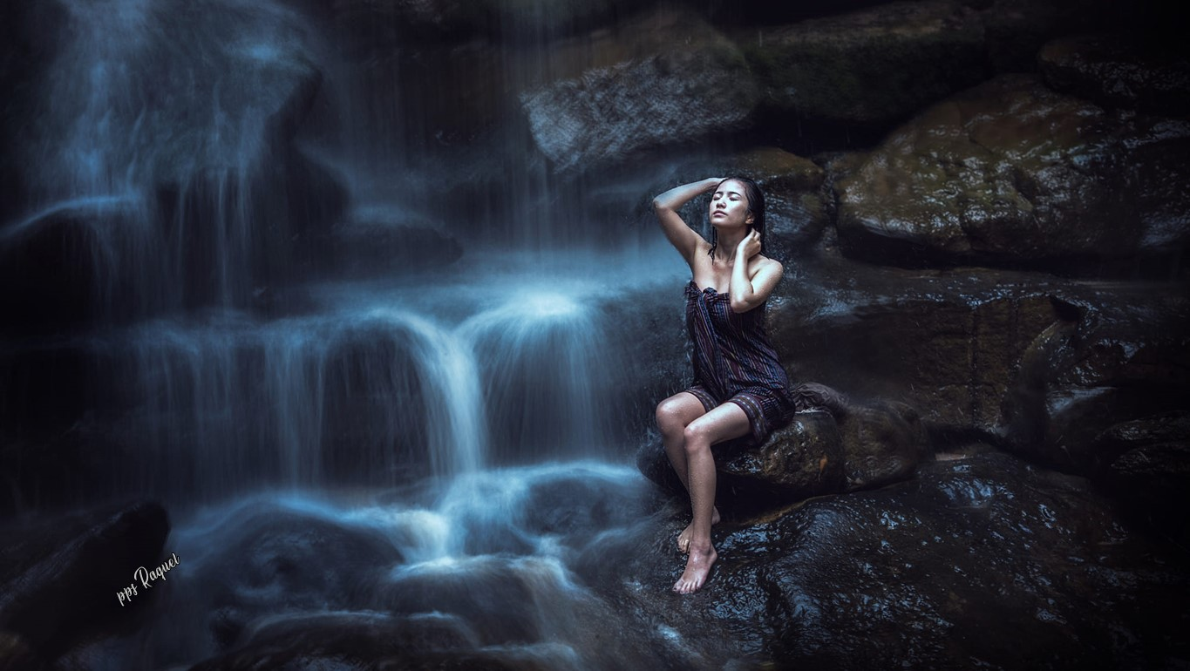





Slide 2



Considero que una de las incesantes búsquedas del ser humano está asociada a la de la paz, que aunque cada persona puede tener un concepto y percepción de ella, en términos generales encierra el estado en el cual nos sentimos serenos, sin perturbaciones externas o internas y más allá de la situación que vivamos podemos encontrar nuestro centro y refugiarnos en él.

Slide 3
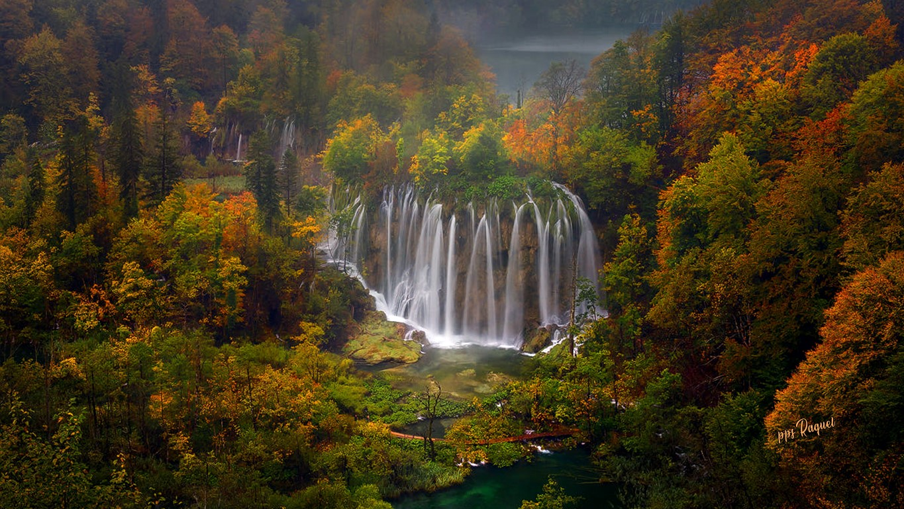

Slide 4

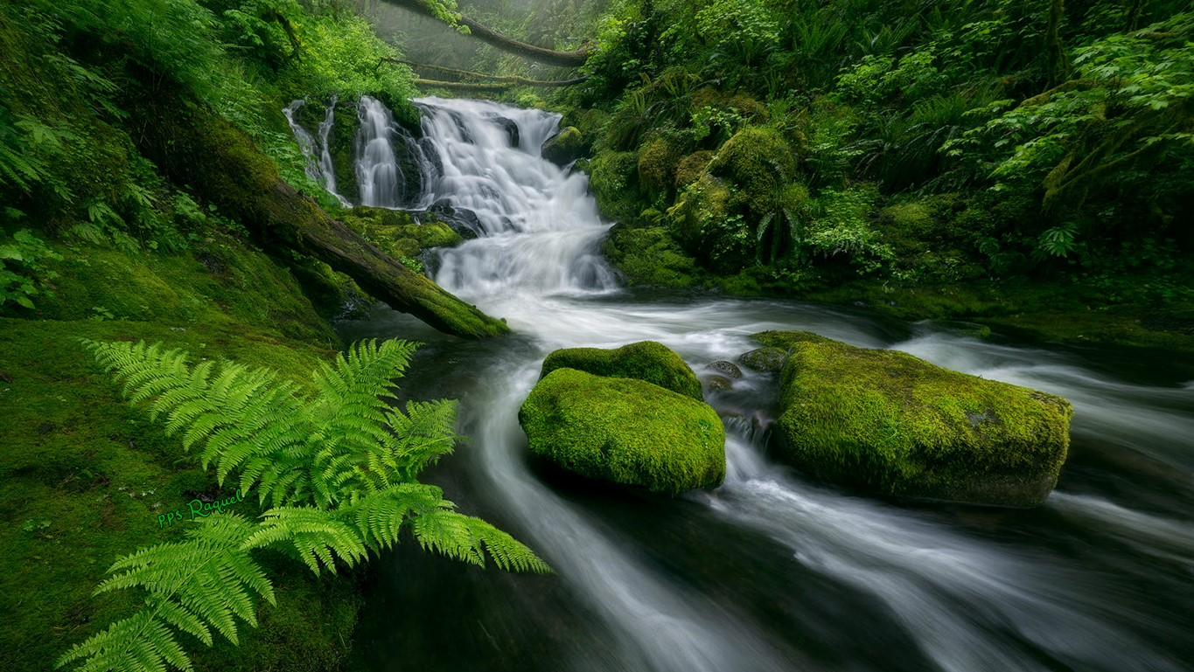

Slide 5
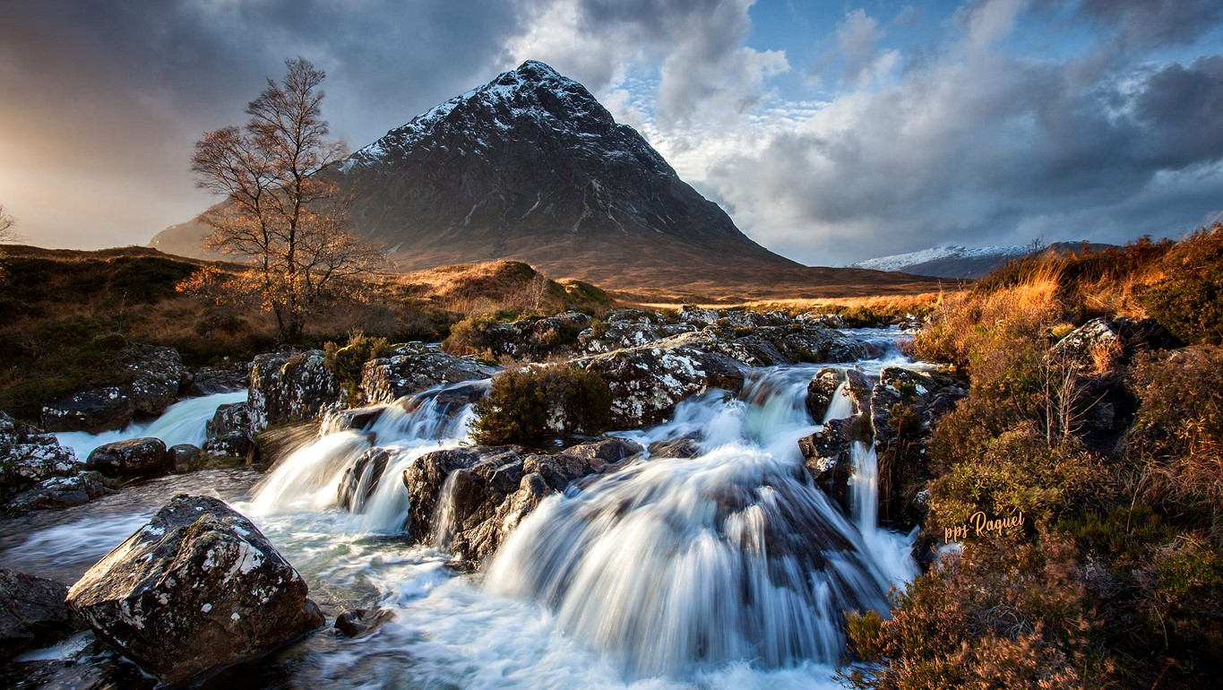

Slide 6
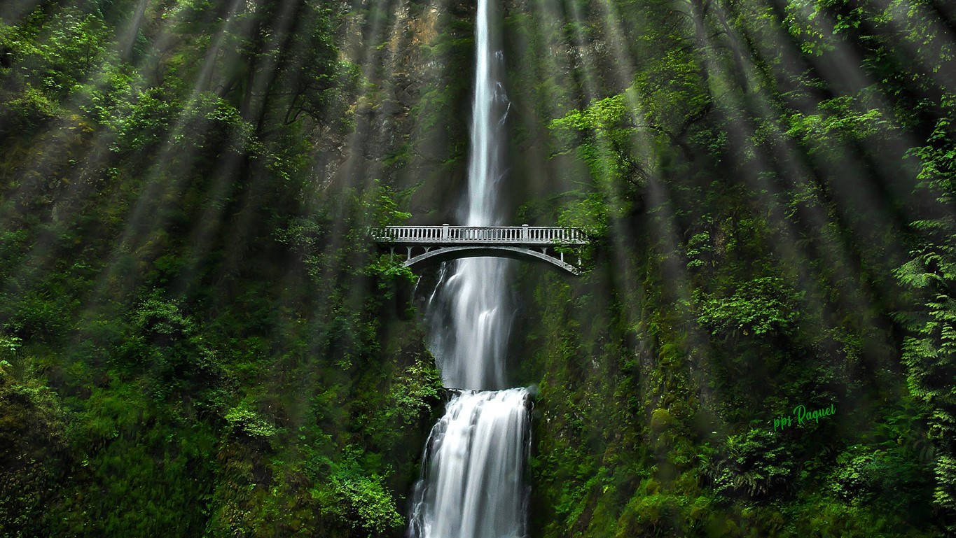

Slide 7
Ciertamente hay condiciones que favorecen o atentan contra los estados de paz, con la capacidad que tiene cada quien de mantener la calma, de estar tranquilos, no disimulando, sino realmente inafectado por lo que ocurre. No tiene que ver con indolencia, ignorancia o poca empatía, tiene que ver con un estado de consciencia que permite romper un vínculo de identificación con las situaciones, que en escenarios corrientes nos definen.

Slide 8
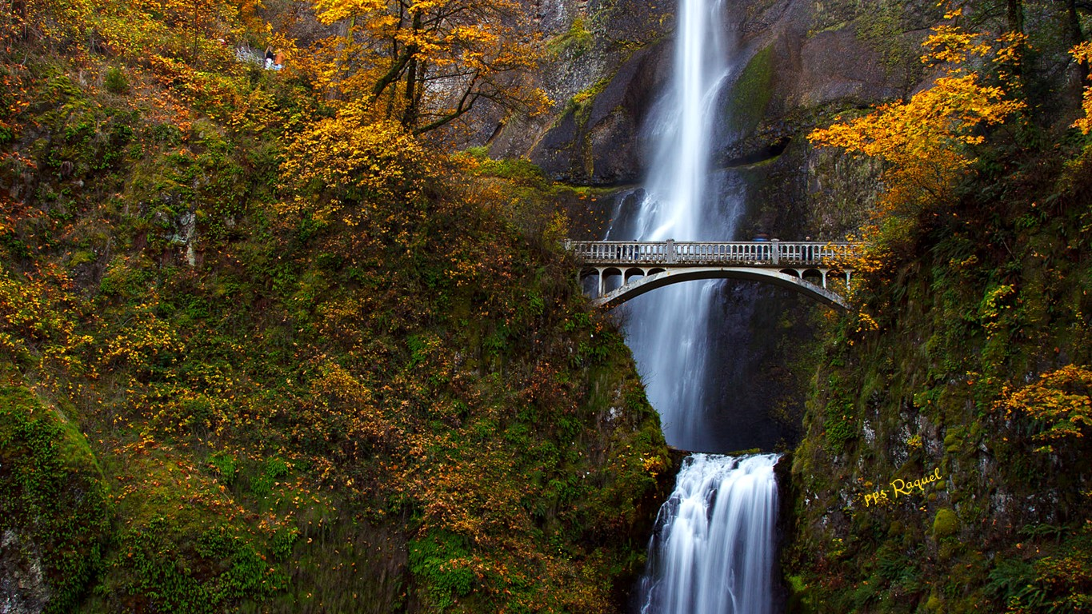


Slide 9

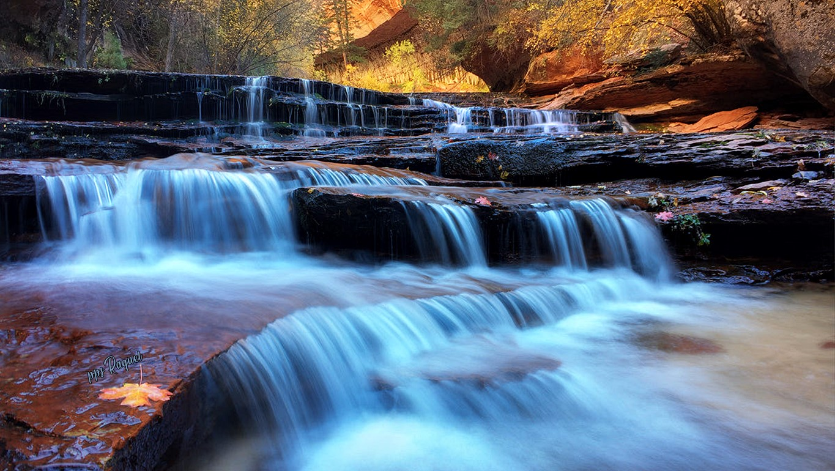

Slide 10
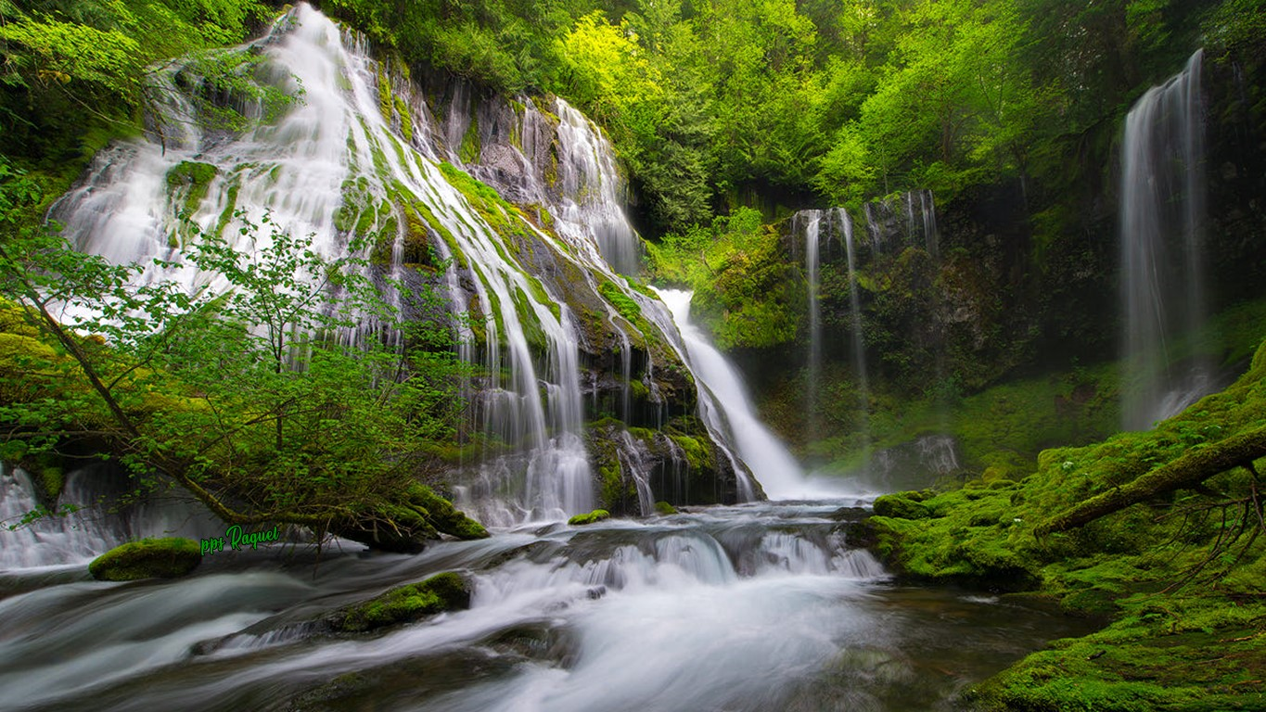






Slide 11
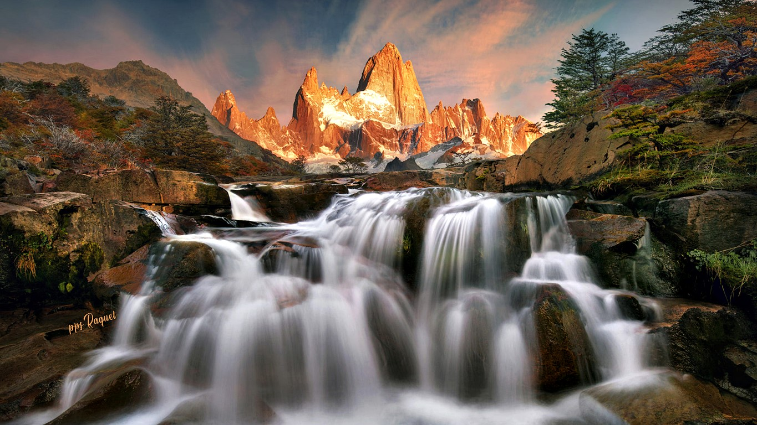


Slide 12
Debemos tomar el control de nuestra vida y establecer los parámetros que sean necesarios para sentirnos a gusto, esto en un principio podrá ser vulnerado por personas que no contribuyan a nuestro estado de equilibrio, por momentos de ansiedad a lo que pueda ocurrir, por situaciones estresantes o que nos empujen a preocuparnos de manera constante. Sin embargo, mientras más dominio tengamos de nuestra mente y mayor facilidad desarrollemos para conectarnos con nosotros mismos, será mucho más difícil que los factores externos puedan perturbarnos.

Slide 13
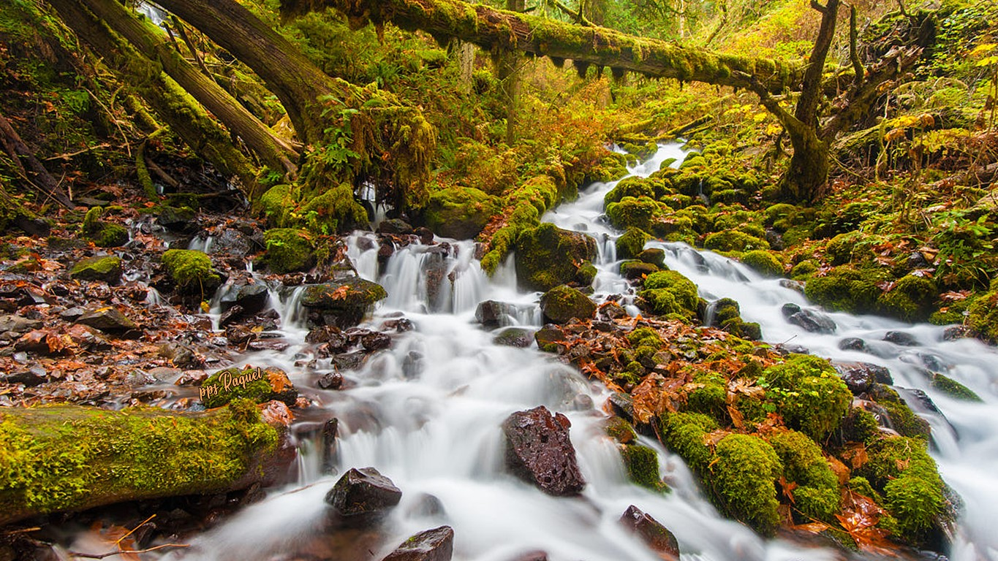

Slide 14
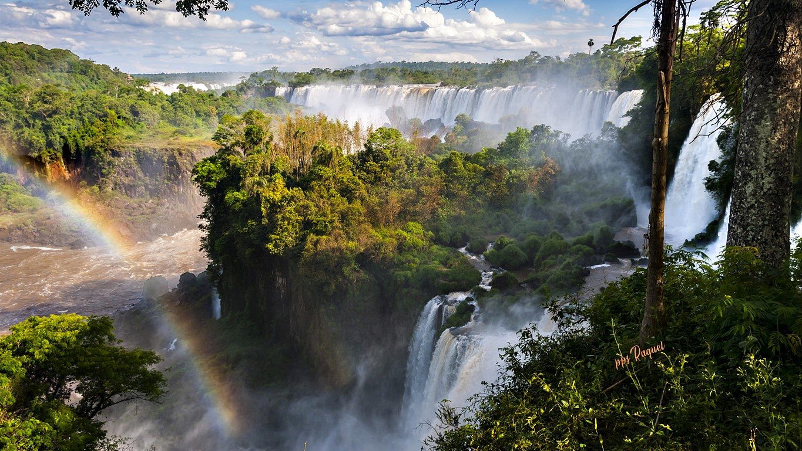

Slide 15
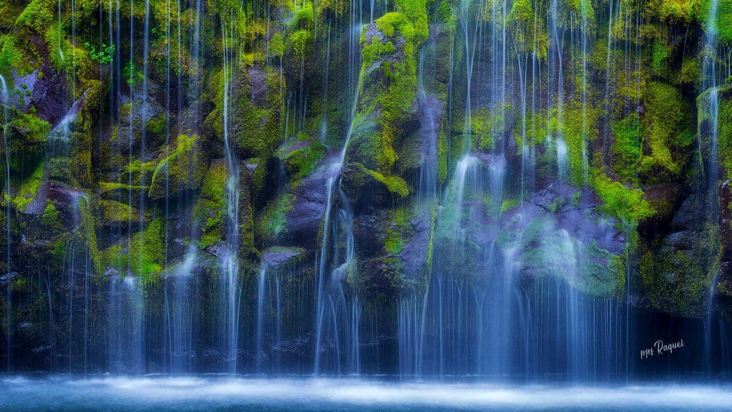

Slide 16
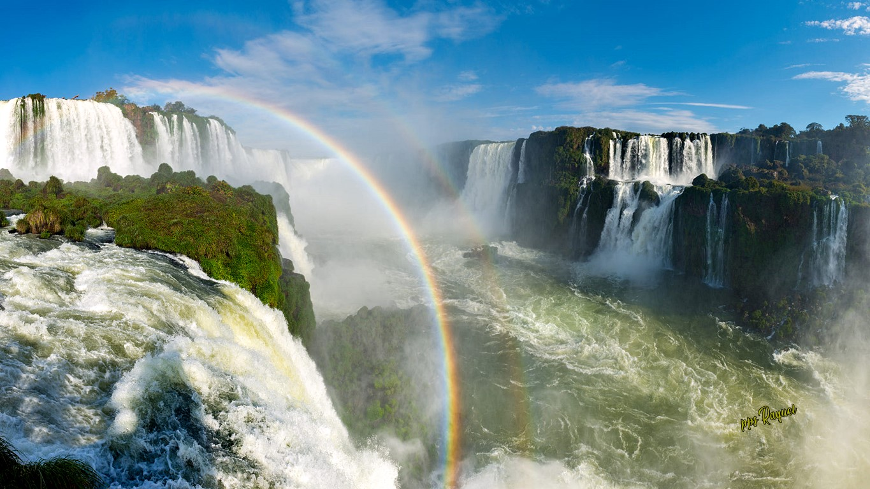

Slide 17
Debemos hacer un análisis interior y ver qué tipo de proyecciones estamos haciendo en nuestra vida, qué tipo de situaciones toman protagonismo, que tipo de personas son las que nos rodean y buscar siempre mantener la armonía, independientemente de lo que vivamos, que todo tenga un espacio, un orden y una posición en nuestra escala de prioridades.

Slide 18
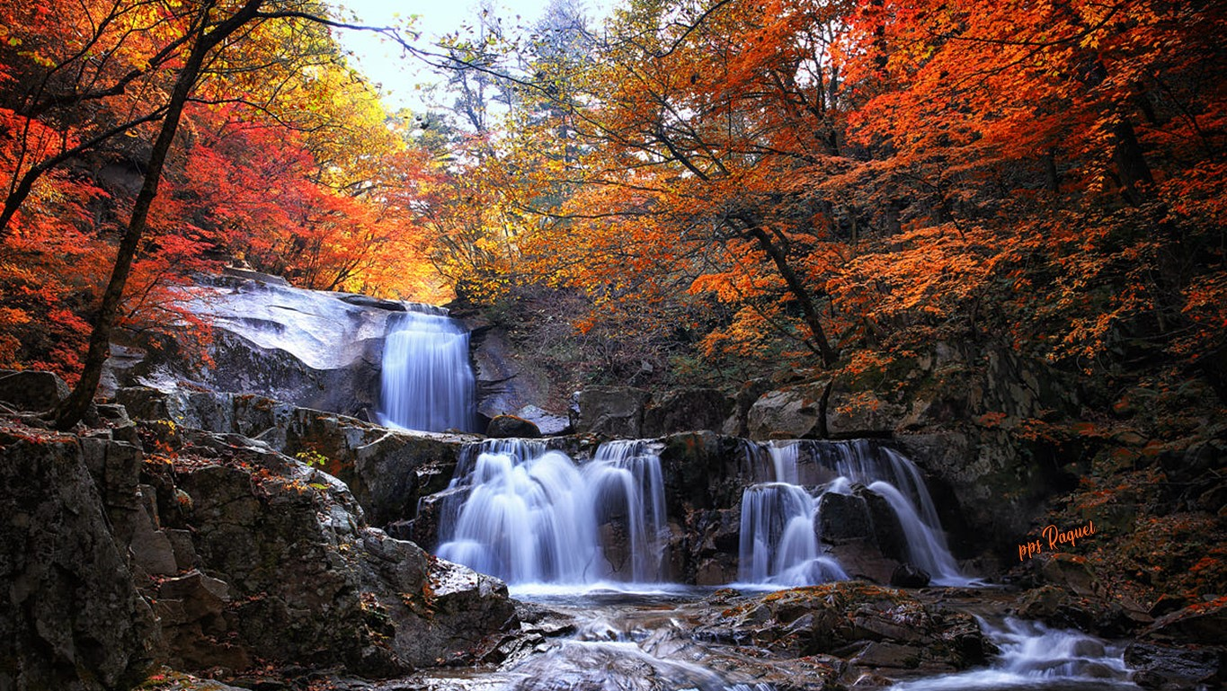

Slide 19
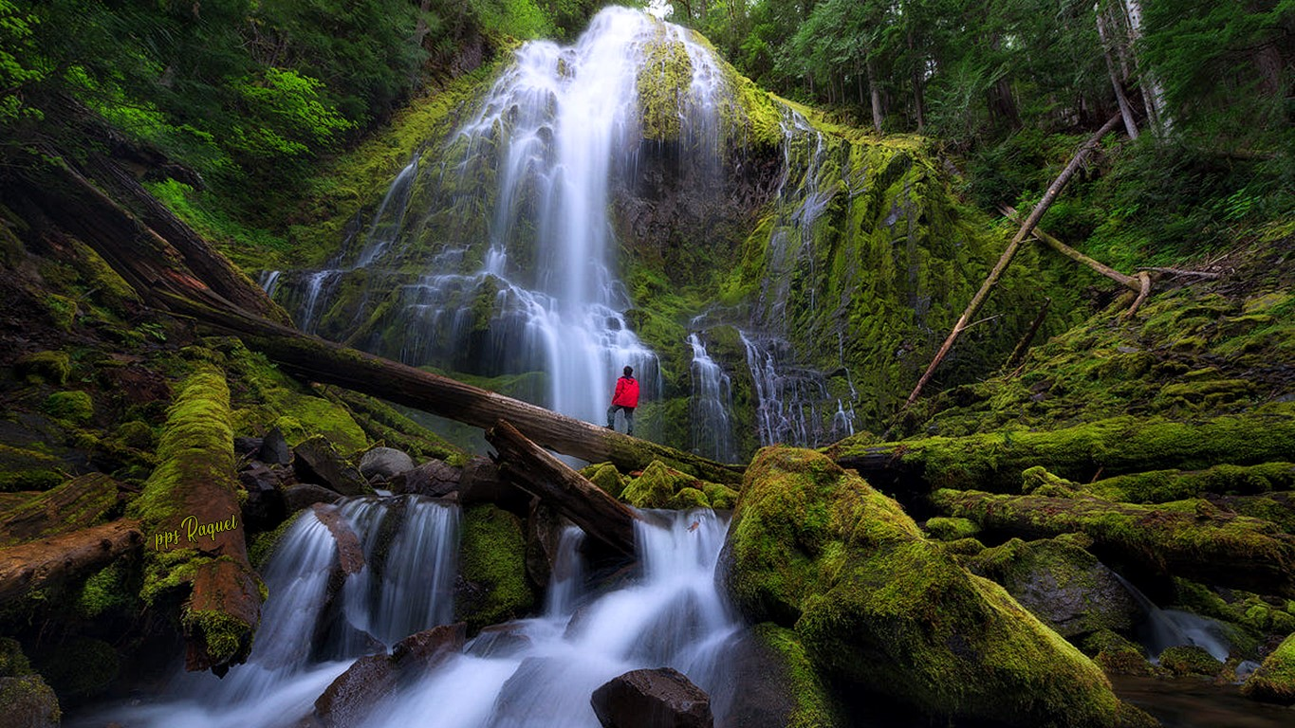

Slide 20
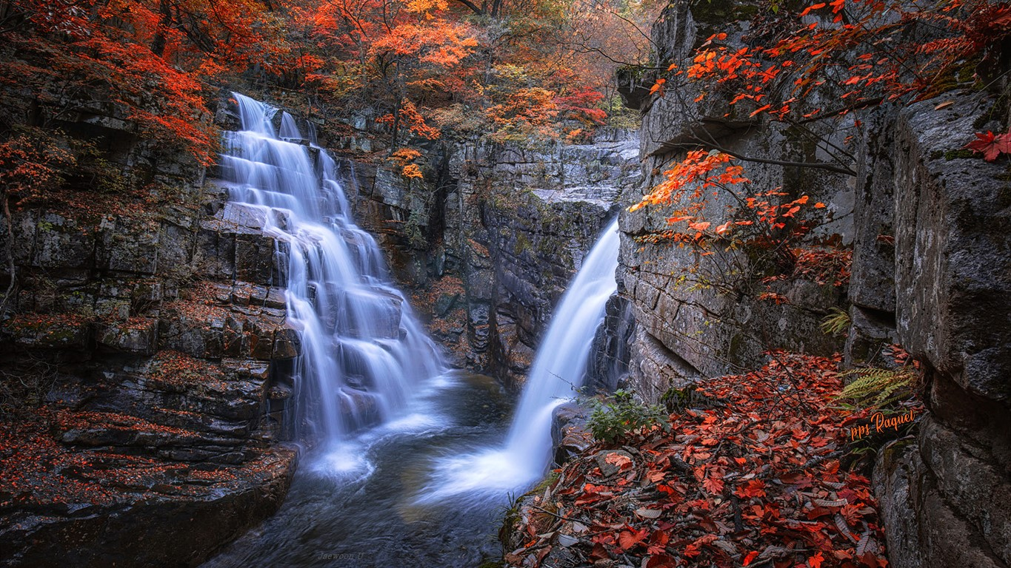
















Slide 21
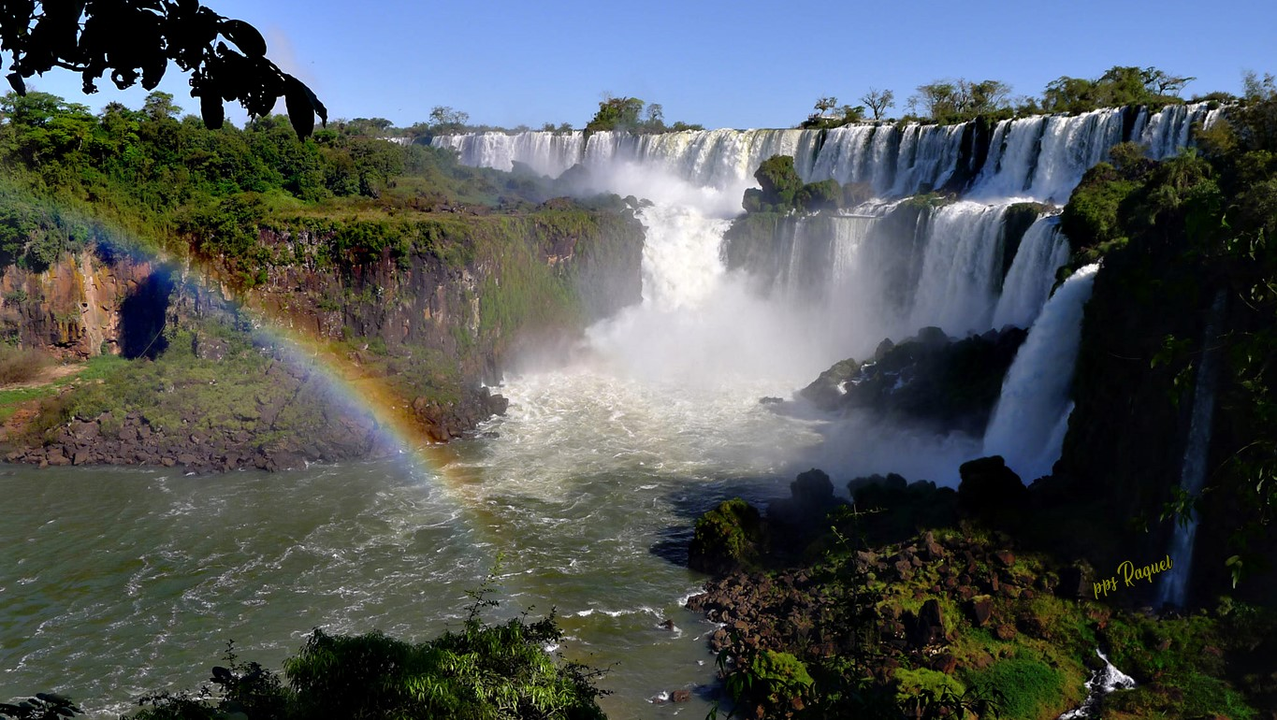

Slide 22
Tengamos la suficiente autonomía como para manejar las cosas que nos afectan, no le demos mayor poder a nada de los que nos ocurra y ante cualquier conflicto externo, refugiémonos en nuestro interior, allí está todo lo que necesitamos, todo lo que buscamos y eso que llamamos paz y felicidad.

Slide 23
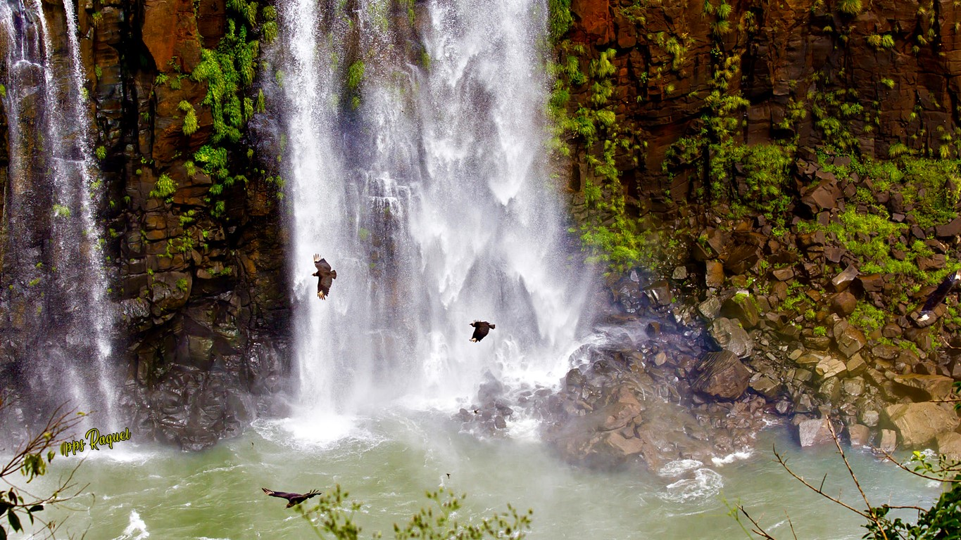

Slide 24
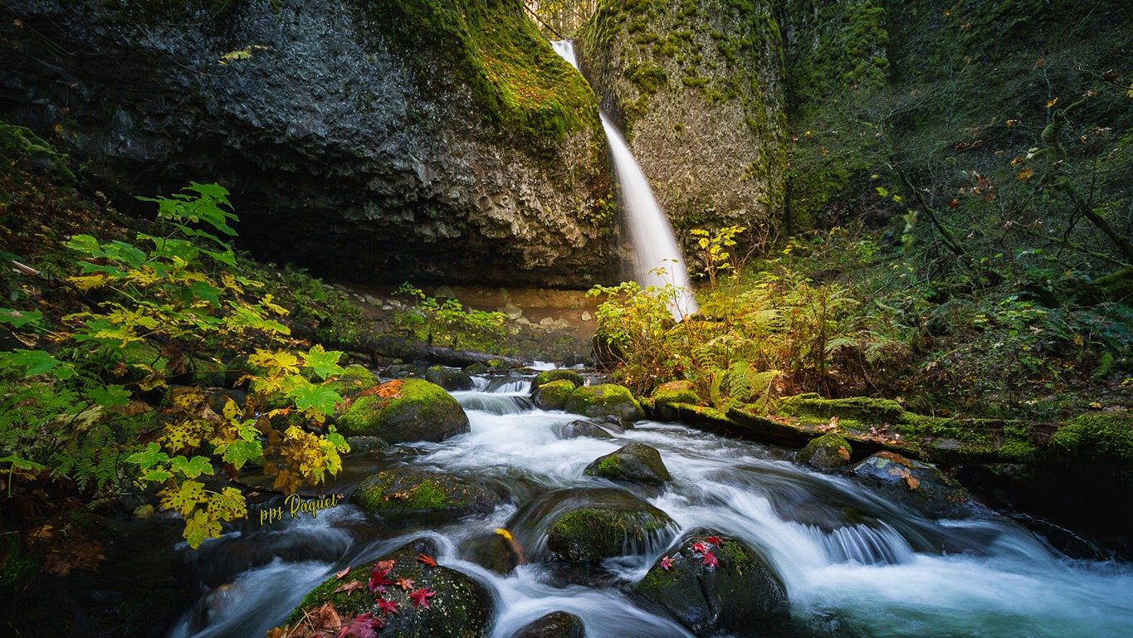

Slide 25
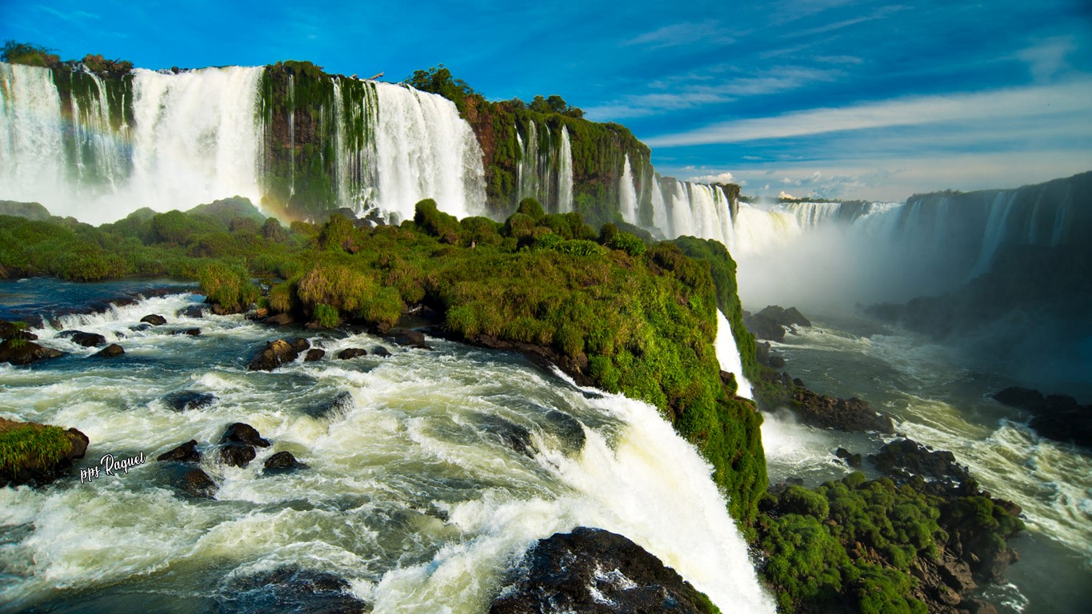

Slide 26
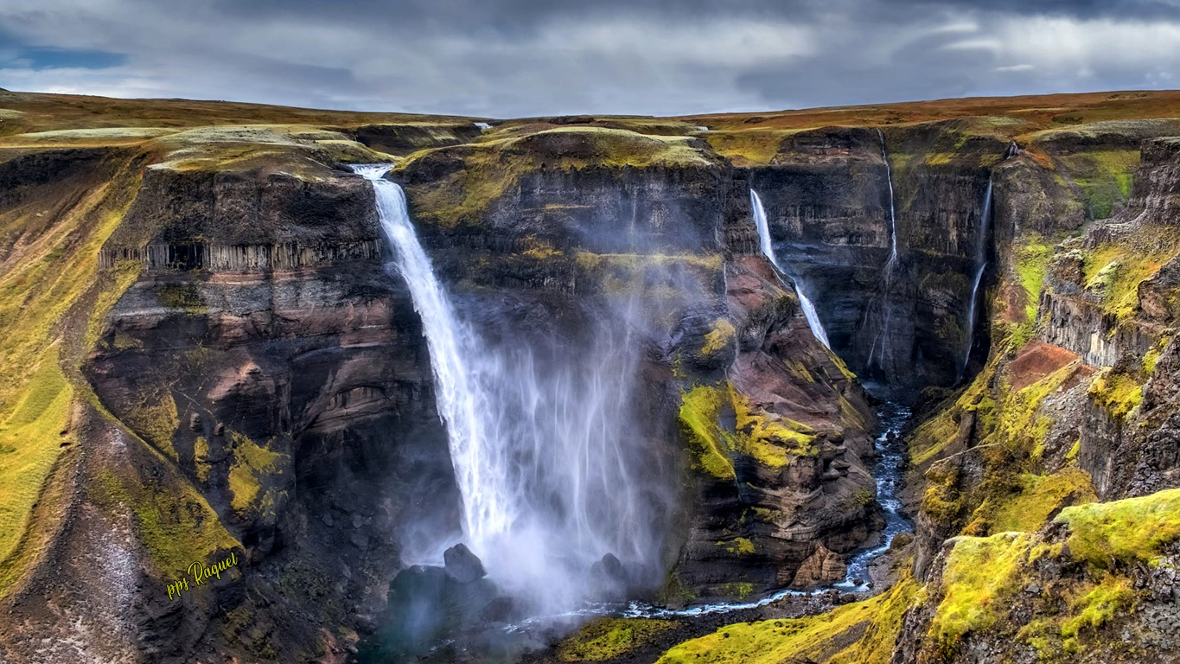

Slide 27
Nuestro mundo exterior debe ser un reflejo de nuestro mundo interior, si vivimos en un caos físico, alguna relación está viendo como nos sentimos, así que un buen avance consiste en darle orden a nuestros espacios, a los sitios en los cuales nos desenvolvemos, como es adentro es afuera.

Slide 28
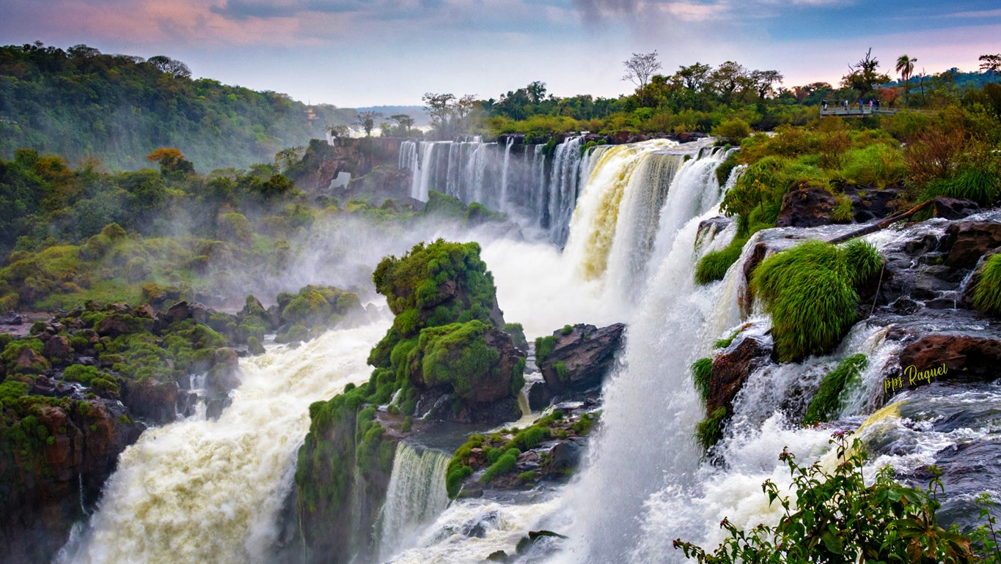

Slide 29
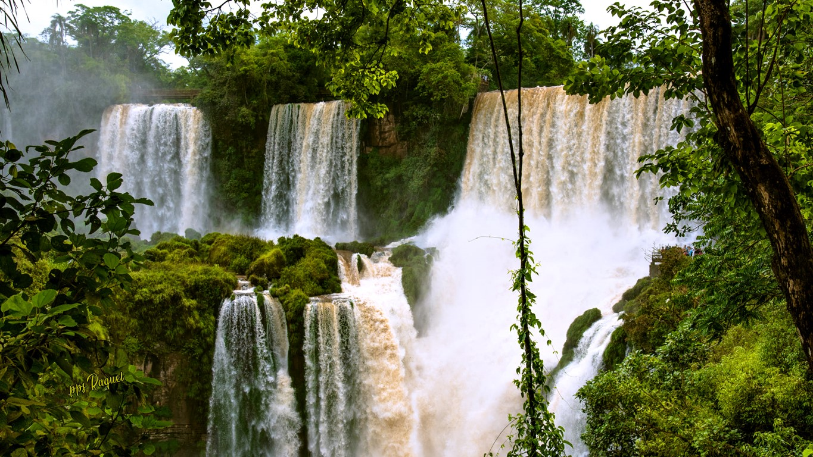

Slide 30
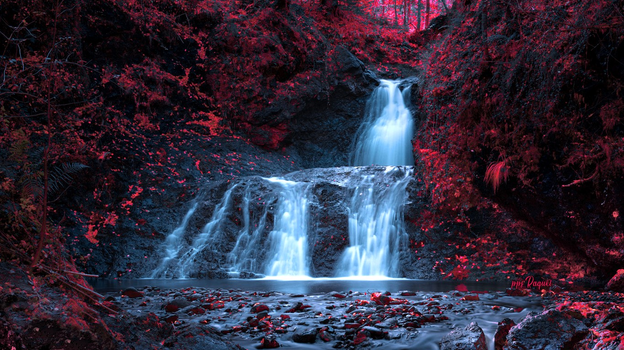

Slide 31
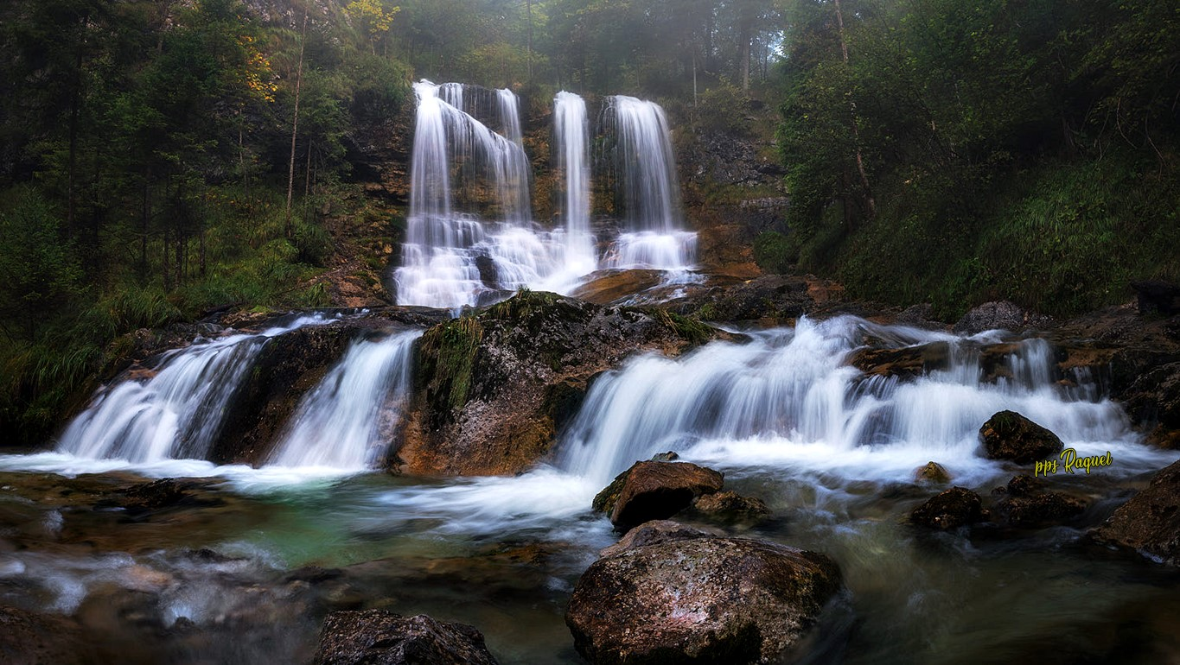

Slide 32
Nuestras actividades también deben estar planificadas, esto nos evitará el estrés propio de la desorganización e improvisación y tendremos más espacios físicos y mentales para dedicarnos a lo importante.
No negocies tu paz con nadie, cualquier cosa cuyo costo sea tu paz, es extremadamente costosa y de seguro no valdrá la pena.
Texto : S.T

Slide 33
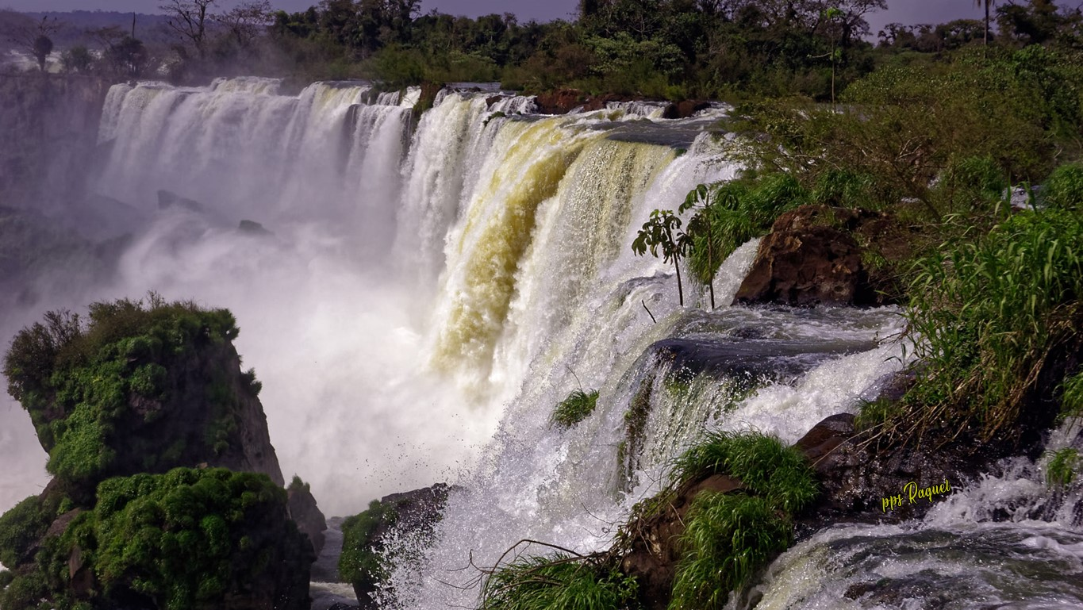

Slide 34
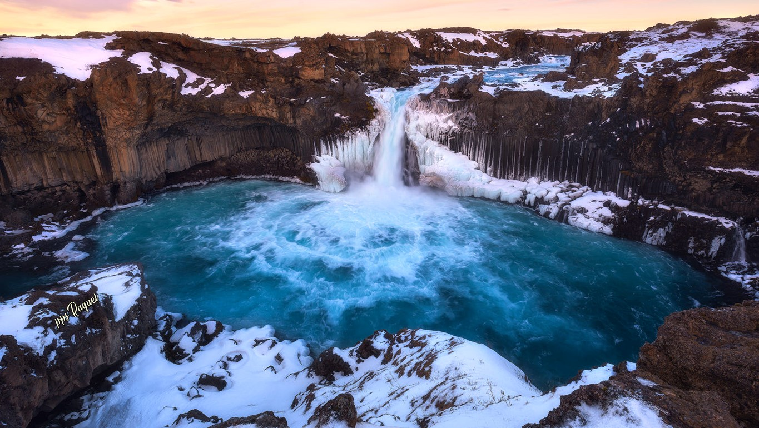

Slide 35
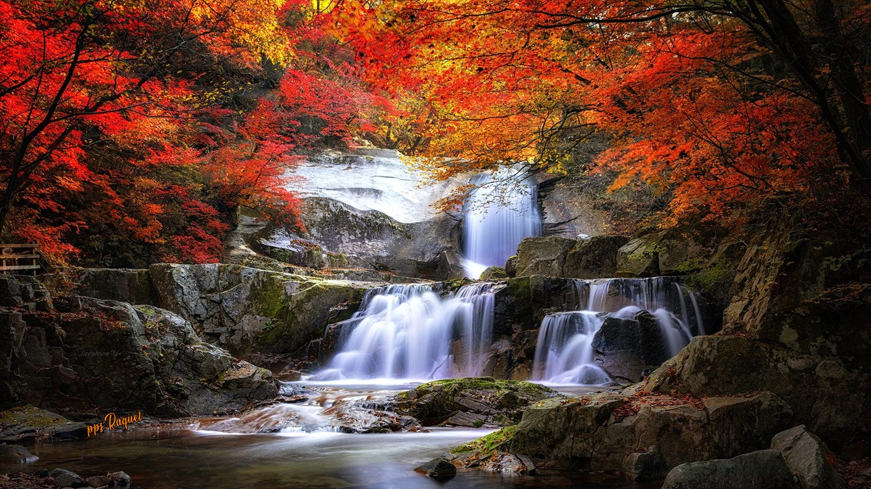


Slide 36









¿Te ha gustado?
Puedes ver más entrando
Aquí
Además puedes recibir powerpoints en tu correo electrónico suscribiéndote aquí:
Esta presentación powerpoint ha sido creada y compartida única y exclusivamente para mispps.com

